Slide 1
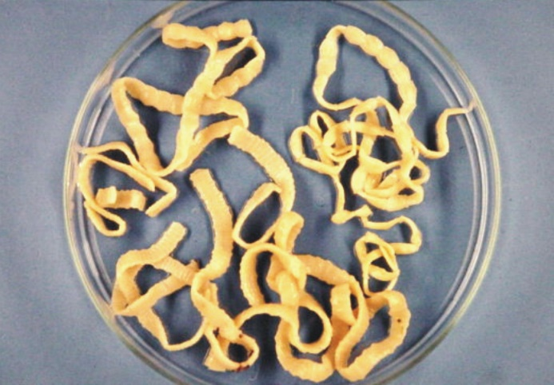
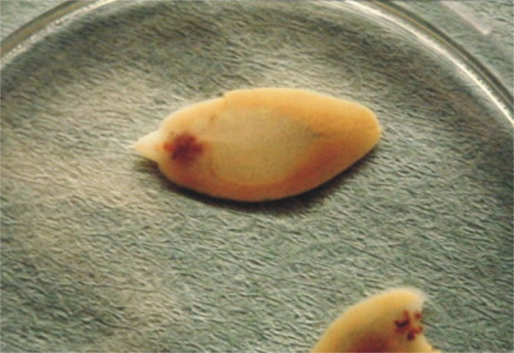


Helminthologie
Prof. Dr. med. Clarissa Prazeres da Costa
Institut für Medizinische Mikrobiologie, Immunologie und Hygiene
clarissa.dacosta@tum.de

Slide 2
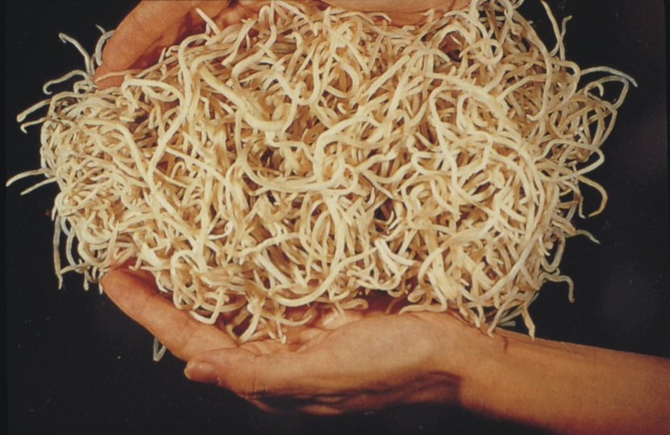
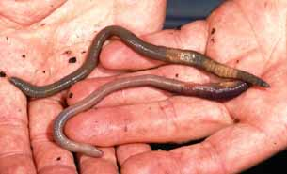
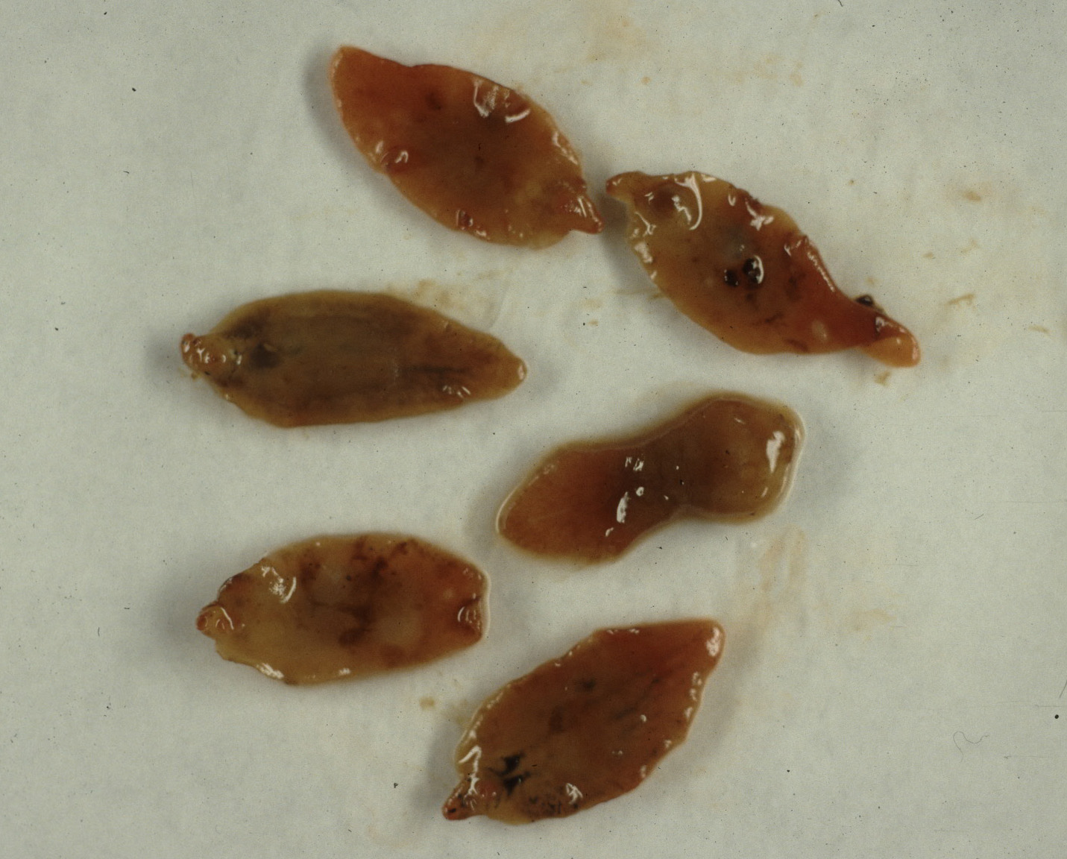
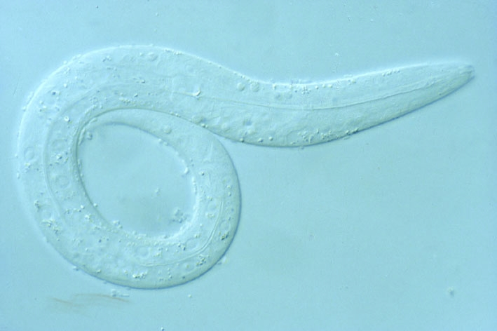
Was sind Würmer???
Ascaris lumbricoides
Lumbricus terrestris
Fasciola hepatica
Caenorhabditis elegans

Slide 3
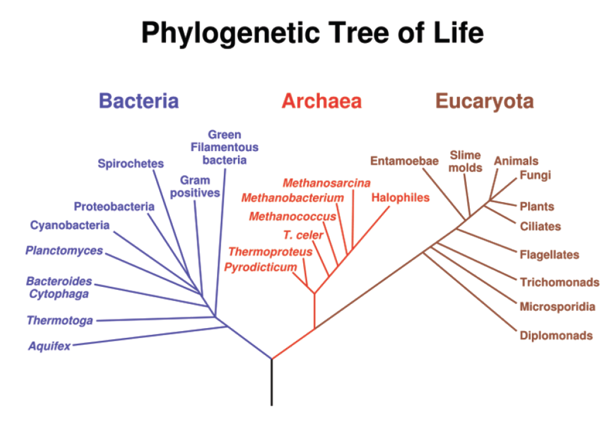
Der phylogenetische Lebensbaum
Einteilung der Lebewesen
Prokaryonten
Eukaryonten

Slide 4
WHO Schätzung der Prävalenz von einigen Helminthen (2015)
Ascaris lumbricoides 807-1,121 Mio.
Hakenwürmer 604-795 Mio.
Trichuris trichuria 576-740 Mio.
Schistosoma spp. 250 Mio.
Strongyloides stercoralis 100 Mio.
Geohelminthen
Mindestens 2 Mrd. Menschen mit mindestens einem Geohelminthen infiziert i.e. 30% der Weltbevölkerung!
18.05.2018: 7,611 Mrd.
Notes:
Nach dem 2. WK waren 1/3 der Bec. Von Amerika und Europa mit Würmern infiziert!

Slide 5
Helminthen und ihre zugehörigen Krankheitsbilder
Nematoden
Ascaris lumbricoides
Enterobius vermicularis
Trichinella spiralis
Ancylostoma doudenale/Necator am.
Filarien (Onchocerca volv., Loa loa, Wuchereria bancrofti)
Cestoden
Echinococcus spp.
Taenia spp.
Trematoden
Schistosoma spp.
Fasciola hepatica
Fasciolopsis buski
Clonorchis sinensis
Paragonimus westermanii
Rund-
würmer
Spulwurm
Madenwurm
Trichinose
Hakenwurm
Flußblindheit, Loiasis, Elephantiasis
Zystische und Alveoläre
Echinokokkose (Fuchs- und Hundbandwurm)
Schweine- und Rinderbandwurm
Platt-
würmer
Bilharziose
Großer Leberegel
Großer Darmegel
Katzenleberegel
Lungenegel

Slide 6
Cestoden (Bandwürmer)
Taenia
• T. saginata, Rinderbandwurm
T. saginata asiatica
• T. solium, Schweinefinnenbandwurm
Echinococcus
• E. granulosus, Hundebandwurm
• E. multilocularis, Fuchsbandwurm
Diphyllobothrium
• D. latum, Fischbandwurm

Slide 7
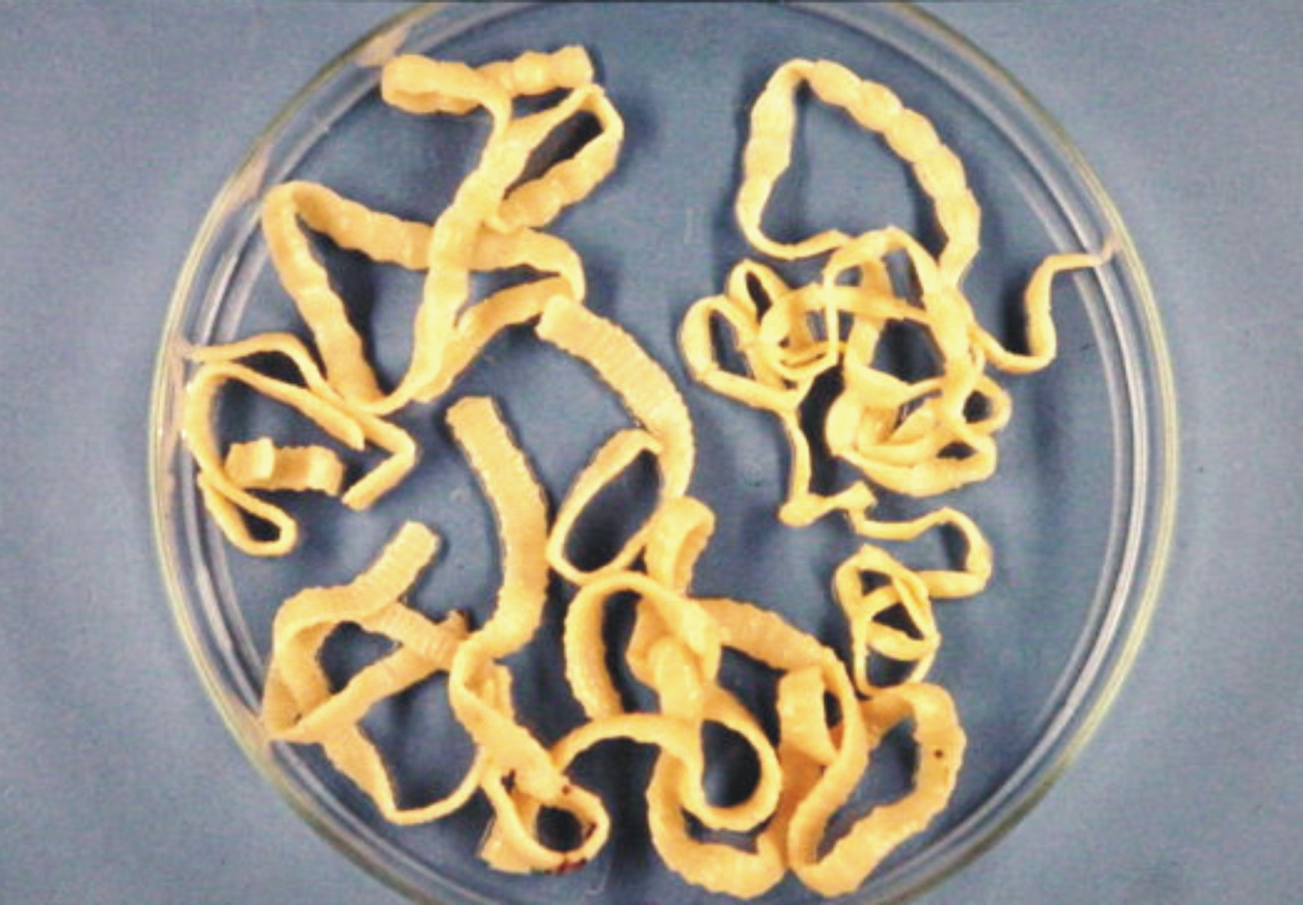

Slide 8
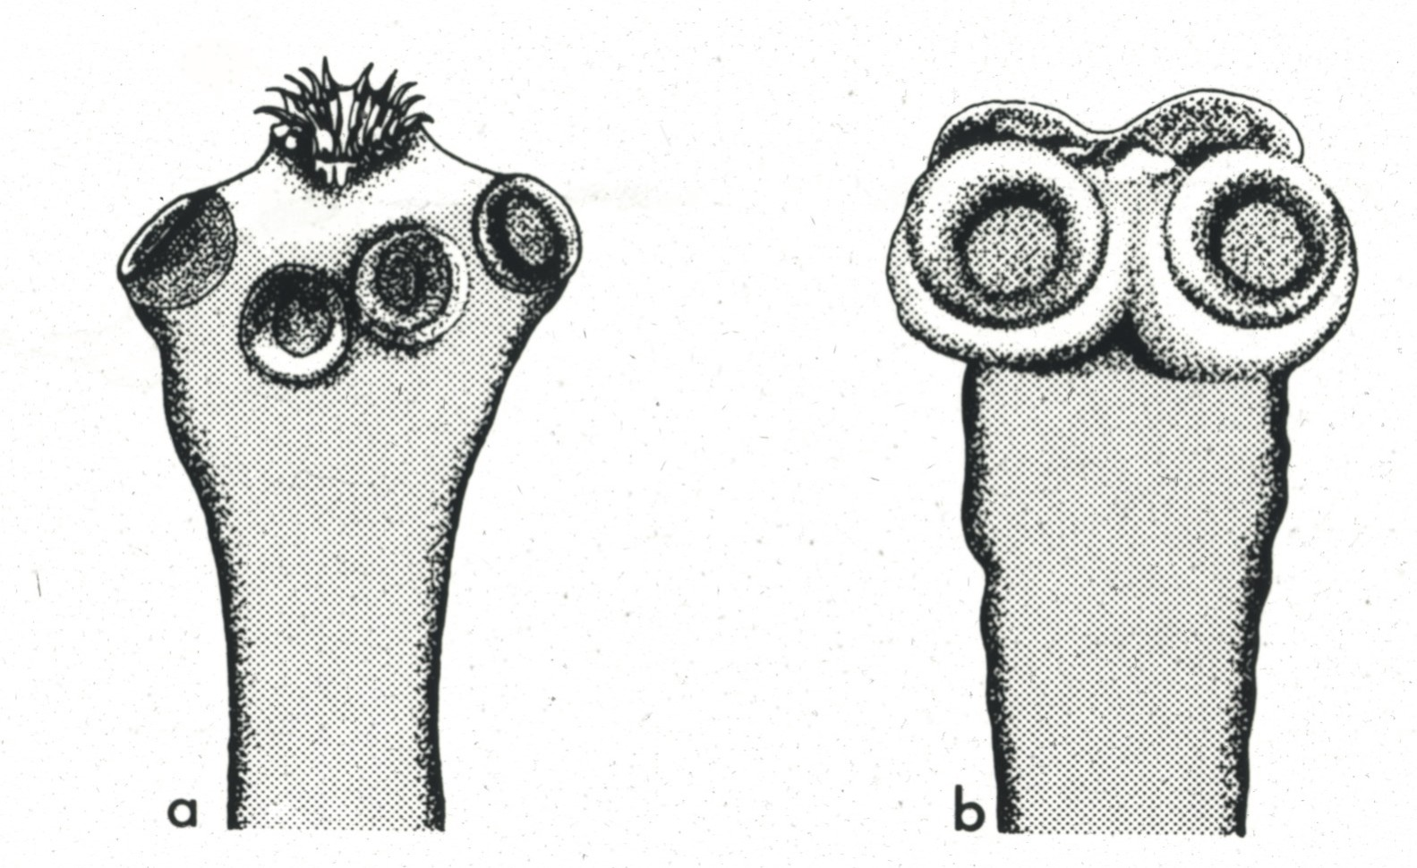
T. solium T. saginata

Slide 9
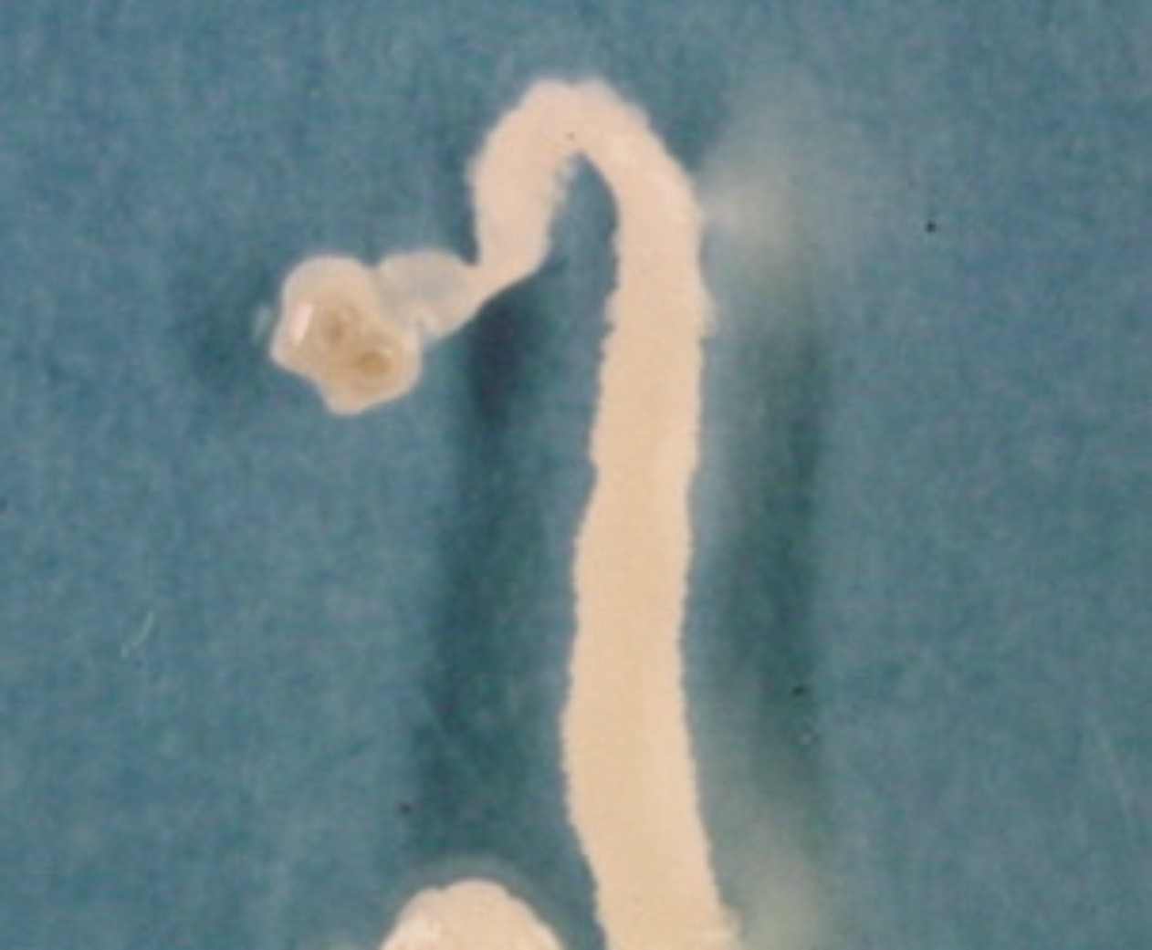

Slide 10
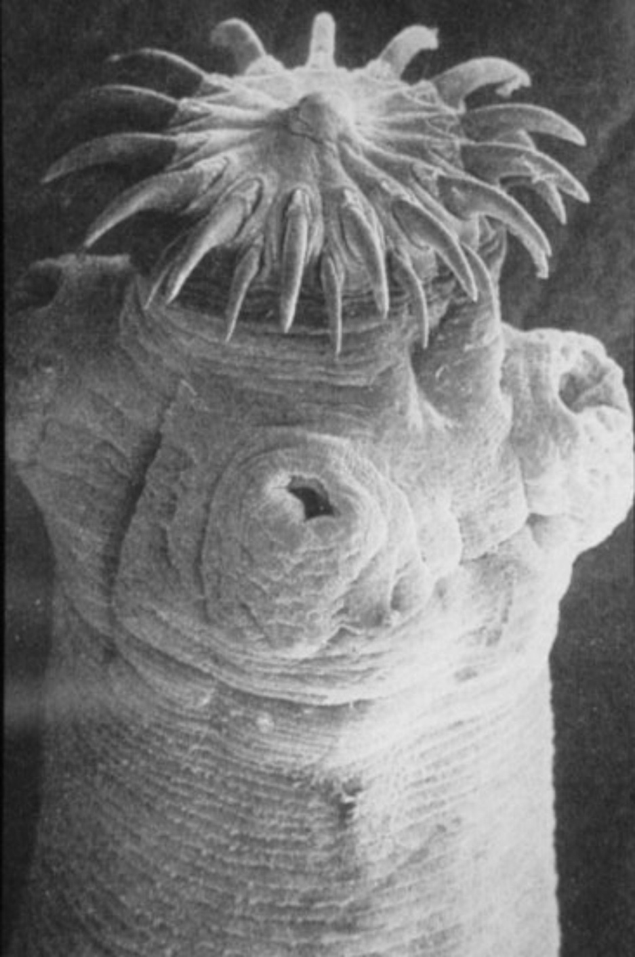

Slide 11
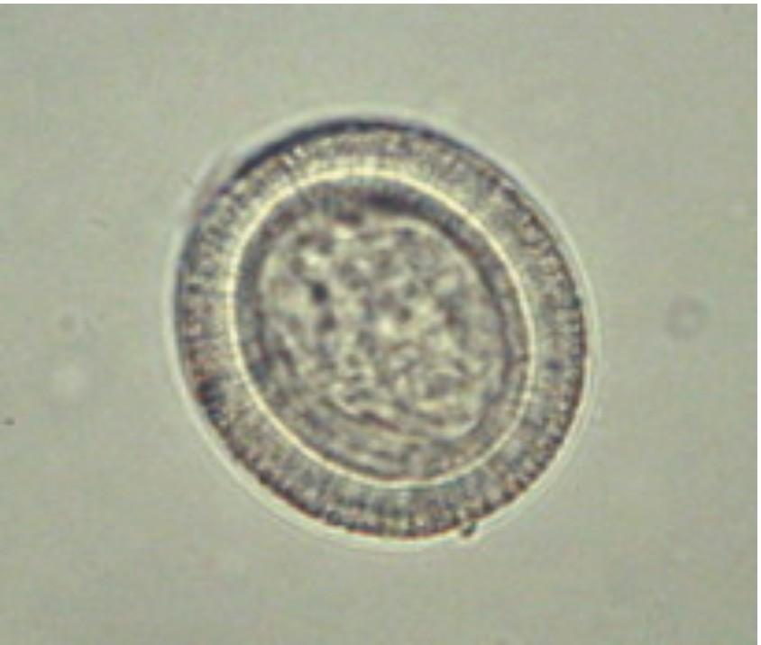
Ei, T. saginata/solium
30-40 µM Durchmesser

Slide 12
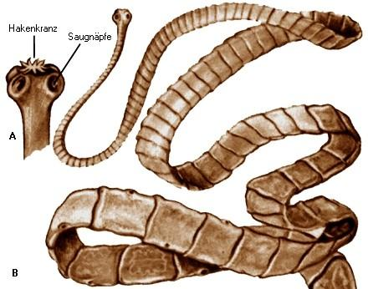
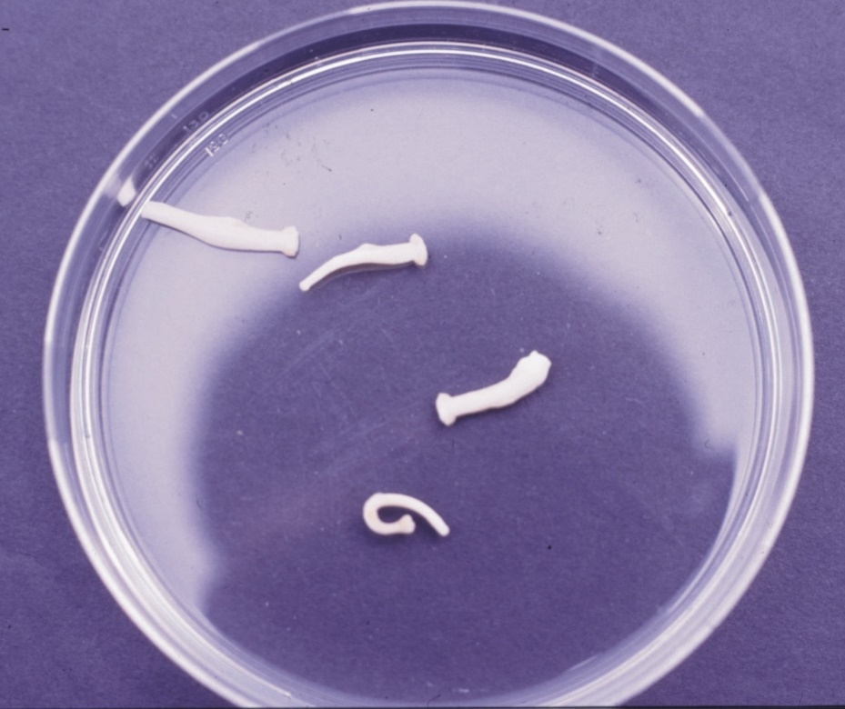

Slide 13
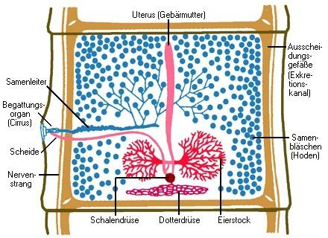
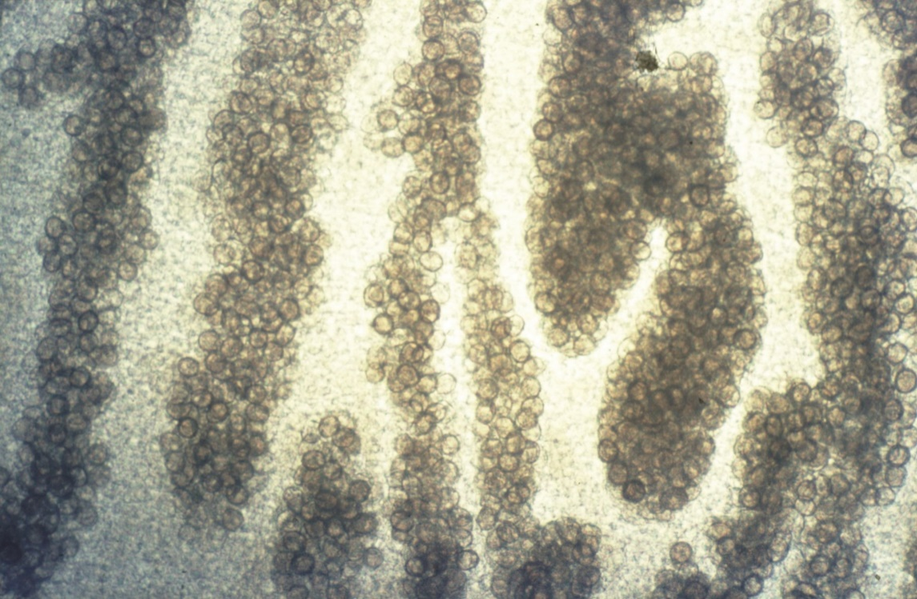
Uterus, T. saginata

Slide 14
Verbreitung Zystizerkose

Slide 15
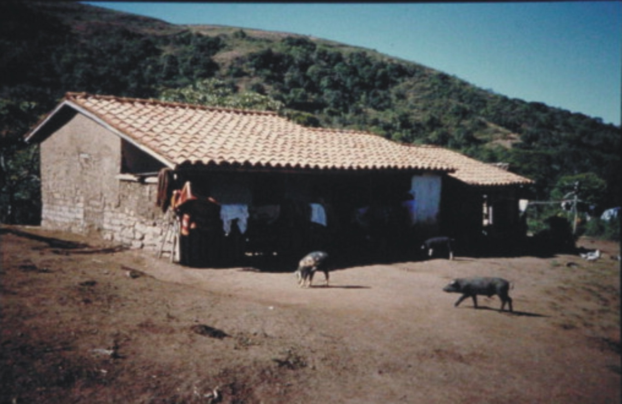
Ländliche Gebiete Mexikos: 7 % der Menschen tragen Bandwürmer
25 % der Schweine tragen Finnen
Zimbabwe: 12 % der Menschen positiv im ELISA

Slide 16
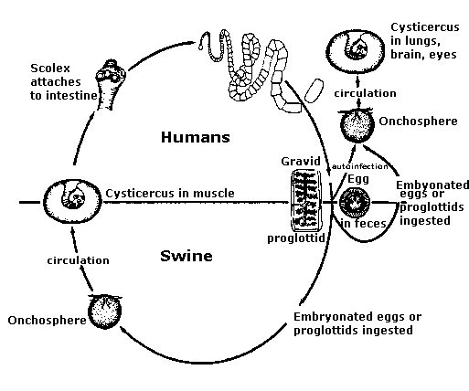
Lebenszyklus von Taenia solium
Autoinfektion!

Slide 17
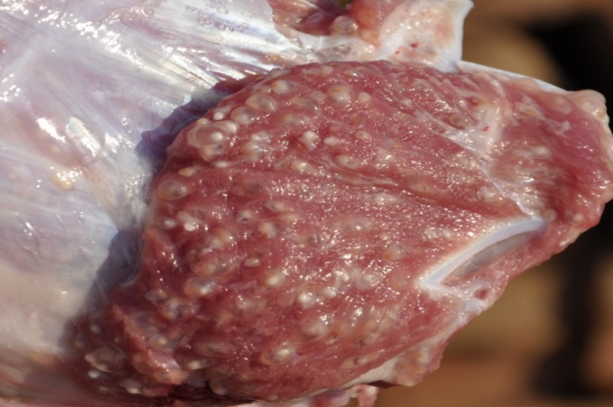
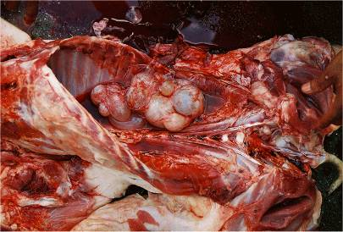
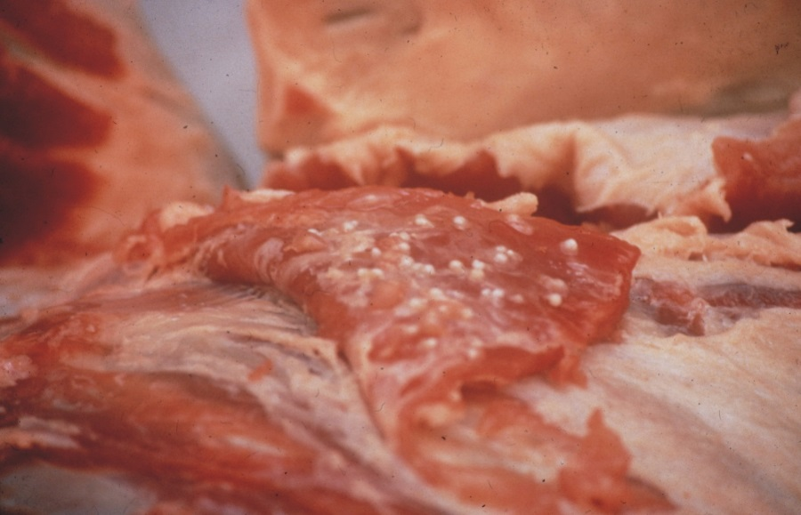
Zystizerkose
Infektion mit den Larven (=Finnen) des Schweinebandwurms

Slide 18
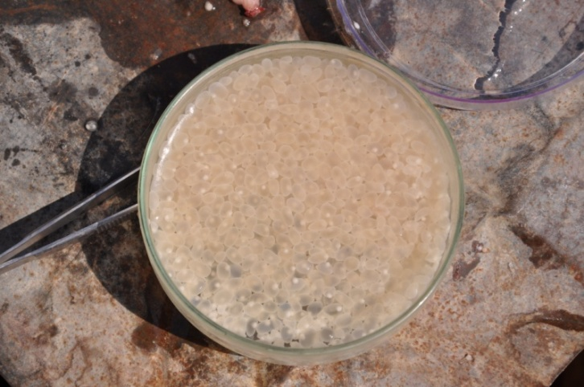
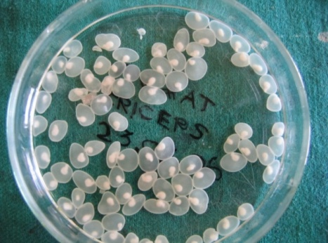
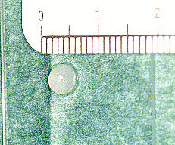
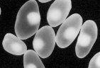
Finnen von T. solium (Cysticercus cellulosae)

Slide 19
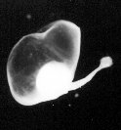

Slide 20
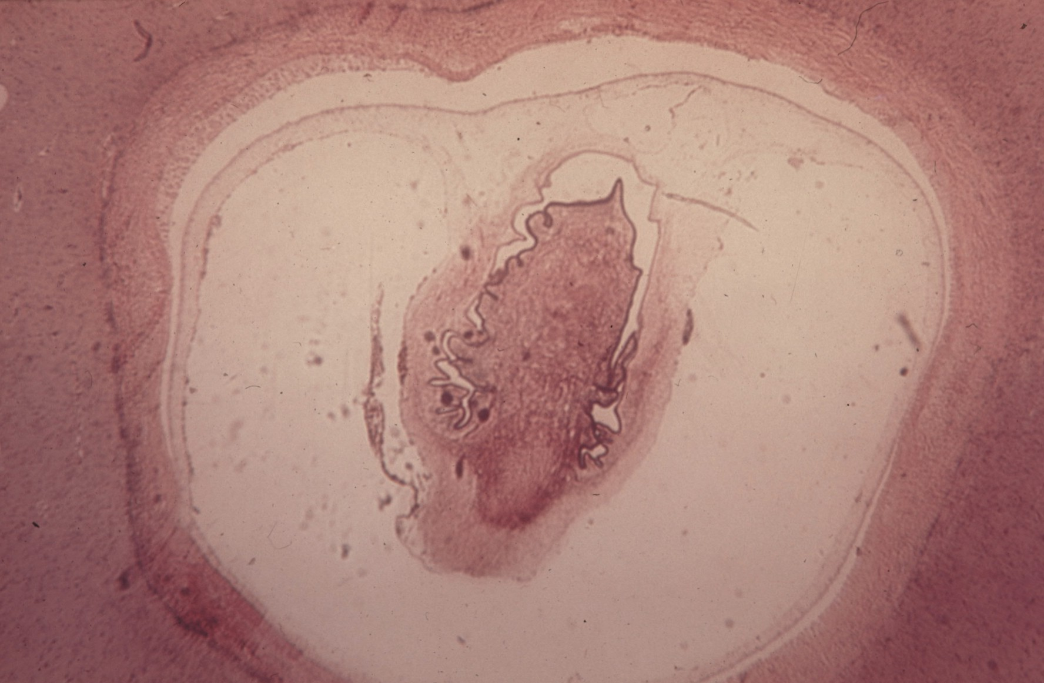

Slide 21
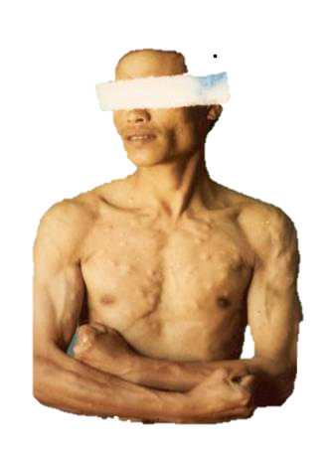
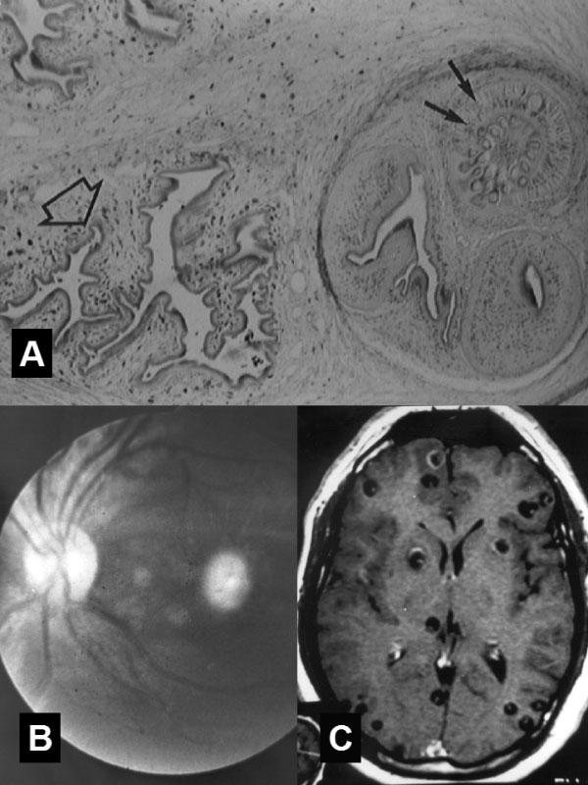
Die Klinik der Zystizerkose
• Durch Aufnahme von T. solium-Eiern (nicht von Larven)
• Oncosphere gelangt ins Gewebe, besonders in Subkutis,
Muskel und ZNS
• Cysticerci sind etwa 1 cm groß
Klinik
Subkutan
Nur kosmetisch
Muskel
Manchmal Muskelschmerzen
Okulär
Skotom, Visionsverlust

Slide 22
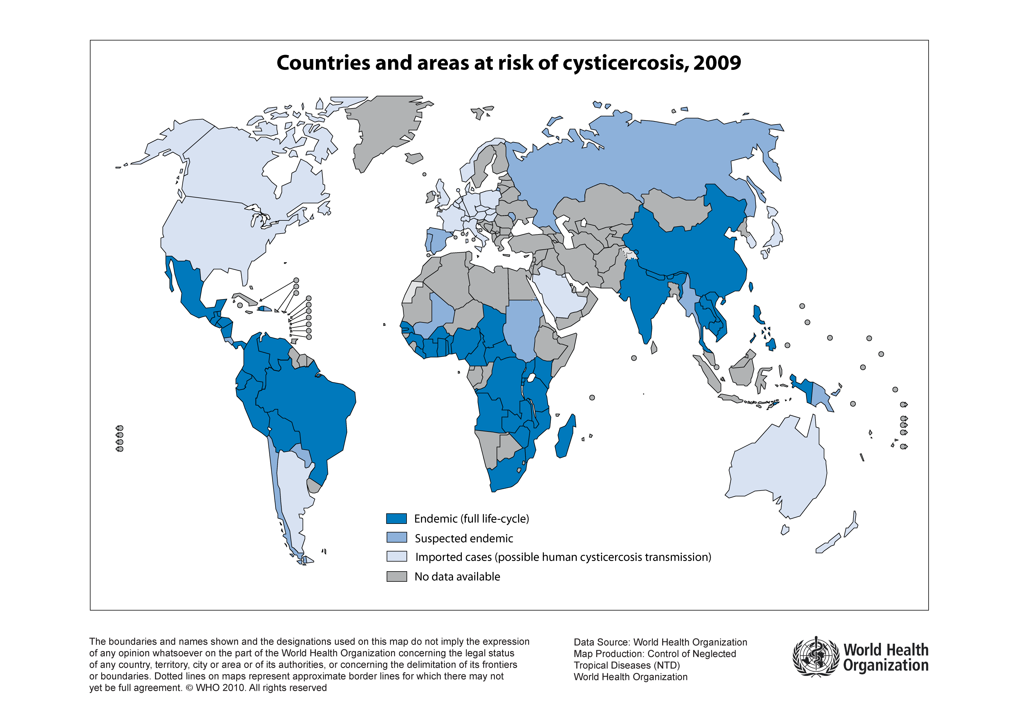
Prevalence of NCC
????
????
5-6 Mio NCC
Notes:
Up to six miilion people form endemic countries in Africa may suffer form epilepsy. The numbers in Latin America and Asia are less clear!

Slide 23
Klinik der Neurozystizerkose
Klinik (nur 10-40% symptomatisch):
Epileptische Anfälle
Epilepsie
Kopfschmerzen (und weitere Hirndruckzeichen)
Fokalneurologie
Lernschwierigkeiten
Psychiatrische Symptome
Rückenmarkssyndrome

Slide 24
Pathologie der Neurozystizerkose
Aktiv (Zysten, Granulome)
Inaktiv (Kalzifikationen)
Parenchymatöse NCC
Extraparenchymatöse NCC (Ventrikel, Subarachnoidalraum)

Slide 25
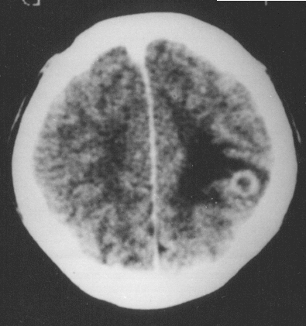
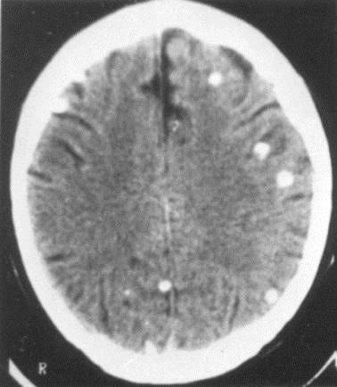
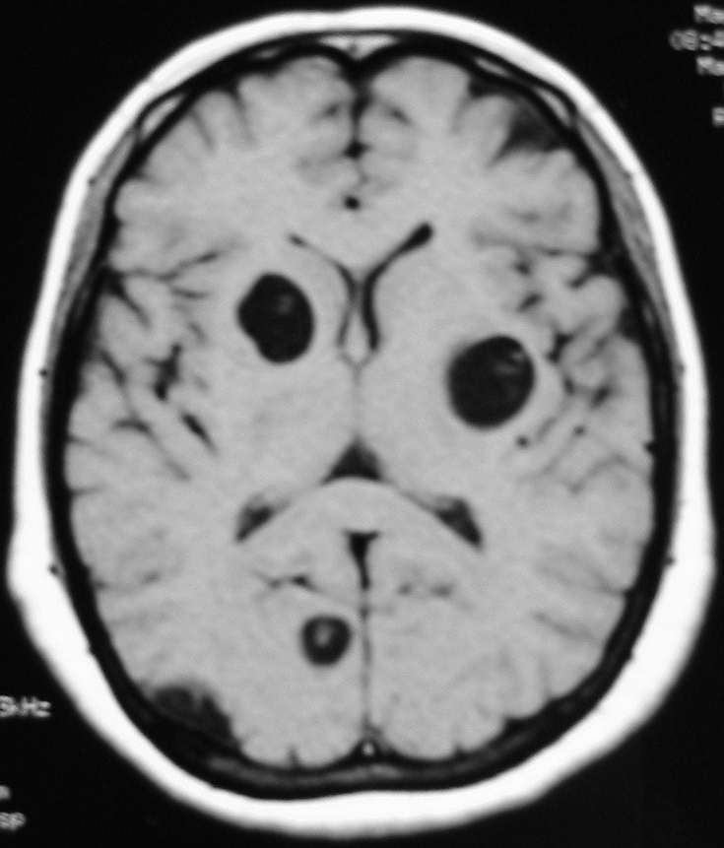
Radiologie der Neurozystizerkose
Bestimmung des Aktivitätsgrades der Entzündungsreaktion
Zyste →
Granulom →
Kalzifikation
Verschwinden der Läsionen

Slide 26
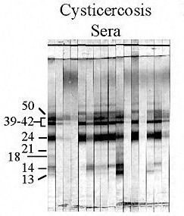
Diagnostik
Klinik, Bildgebung: CCT, NMR
Immunoblot: Goldstandard zum Nachweis von Antikörper
Sensitivität 98% und Spezifität 100% bei Verwendung von sieben Zystizerkus spezifischen Glykoproteinen

Slide 27
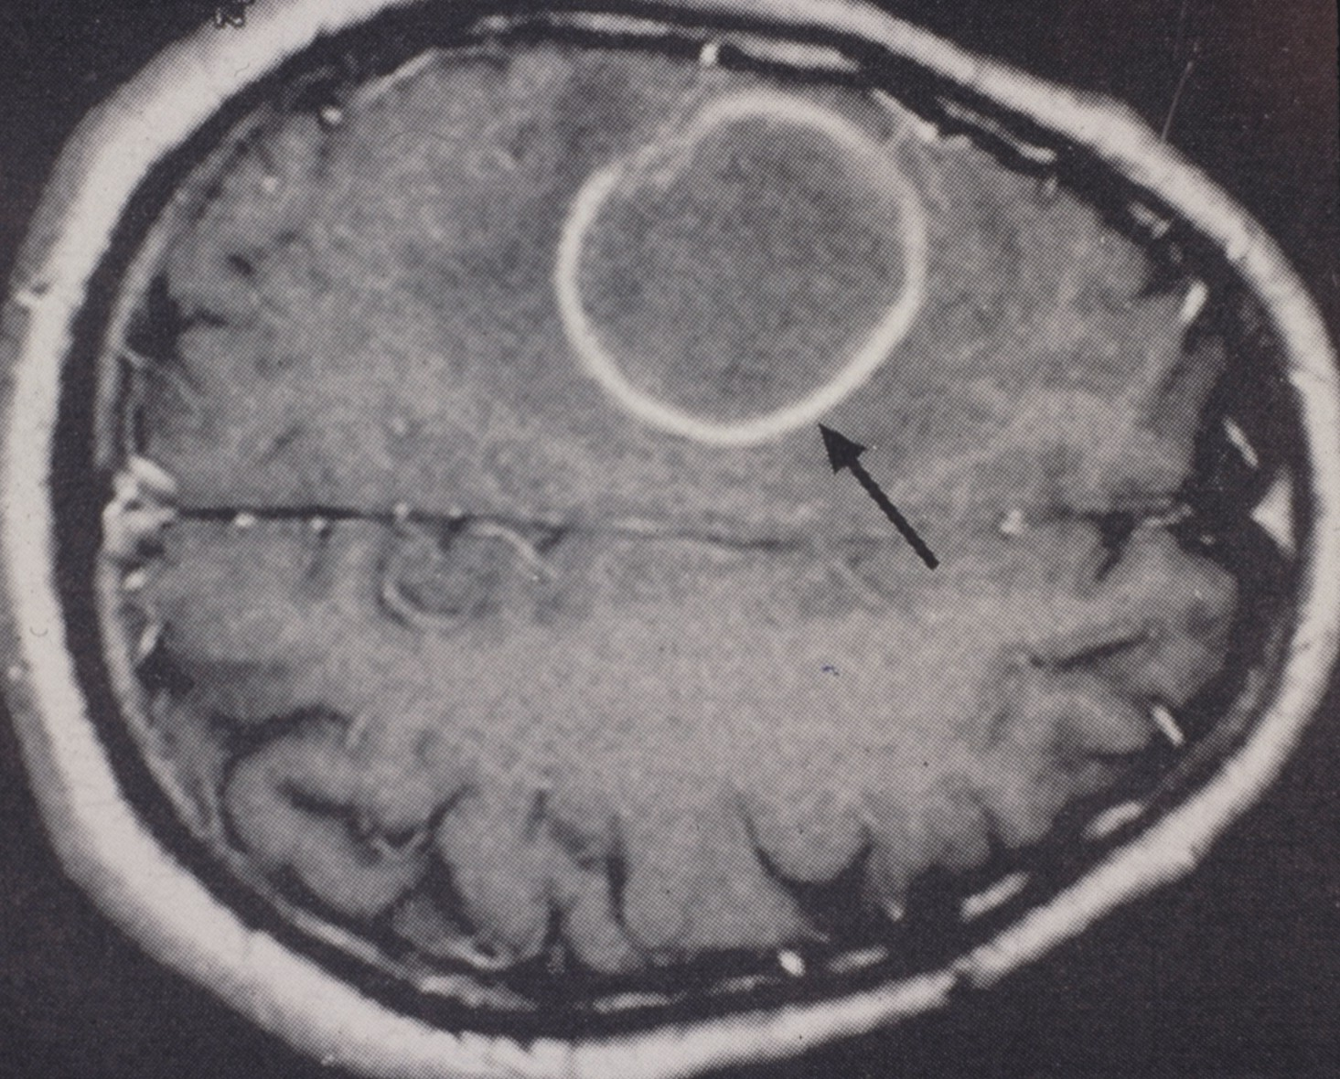

Slide 28
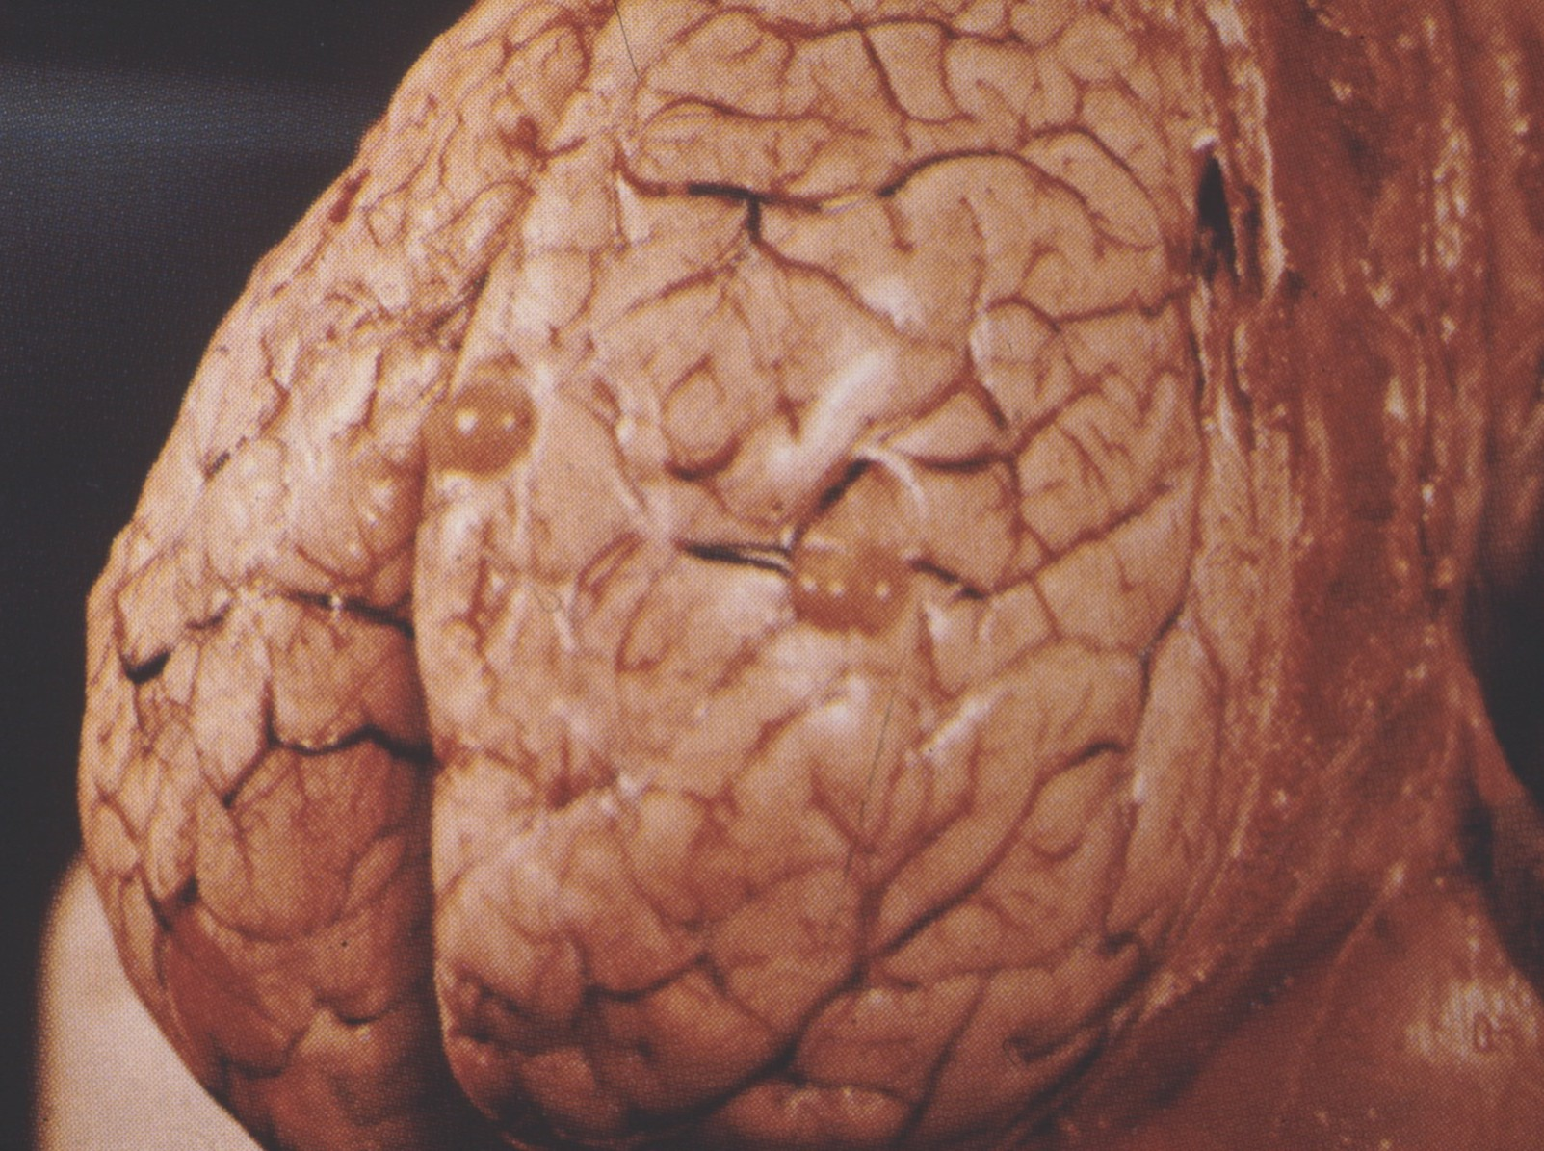

Slide 29
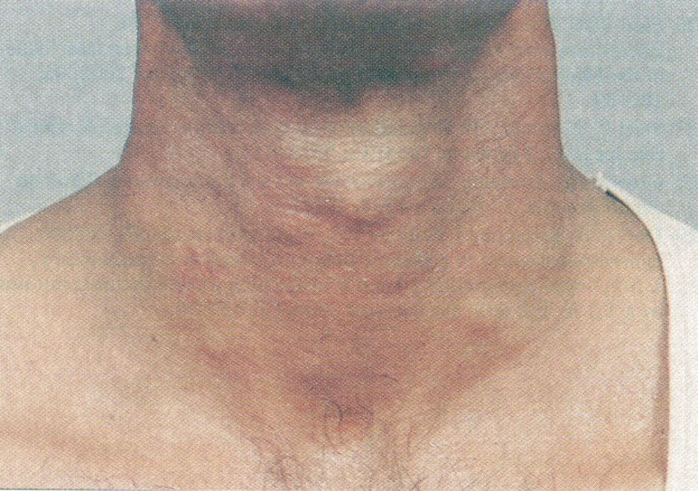
Haut- und Neurozystizerkose (Fallbericht Lancet, 2004: 35-jähriger
indischer Bauer mit schweren psychotischen Veränderungen)

Slide 30
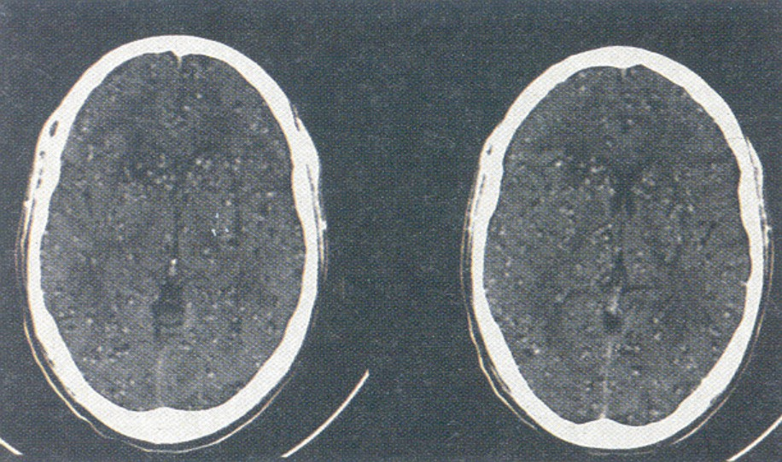
Disseminierte Neurozystizerkose (Fallbericht Lancet, 2004)
Albendazol/Cortison für 28 Tage, fast komplett geheilt

Slide 31
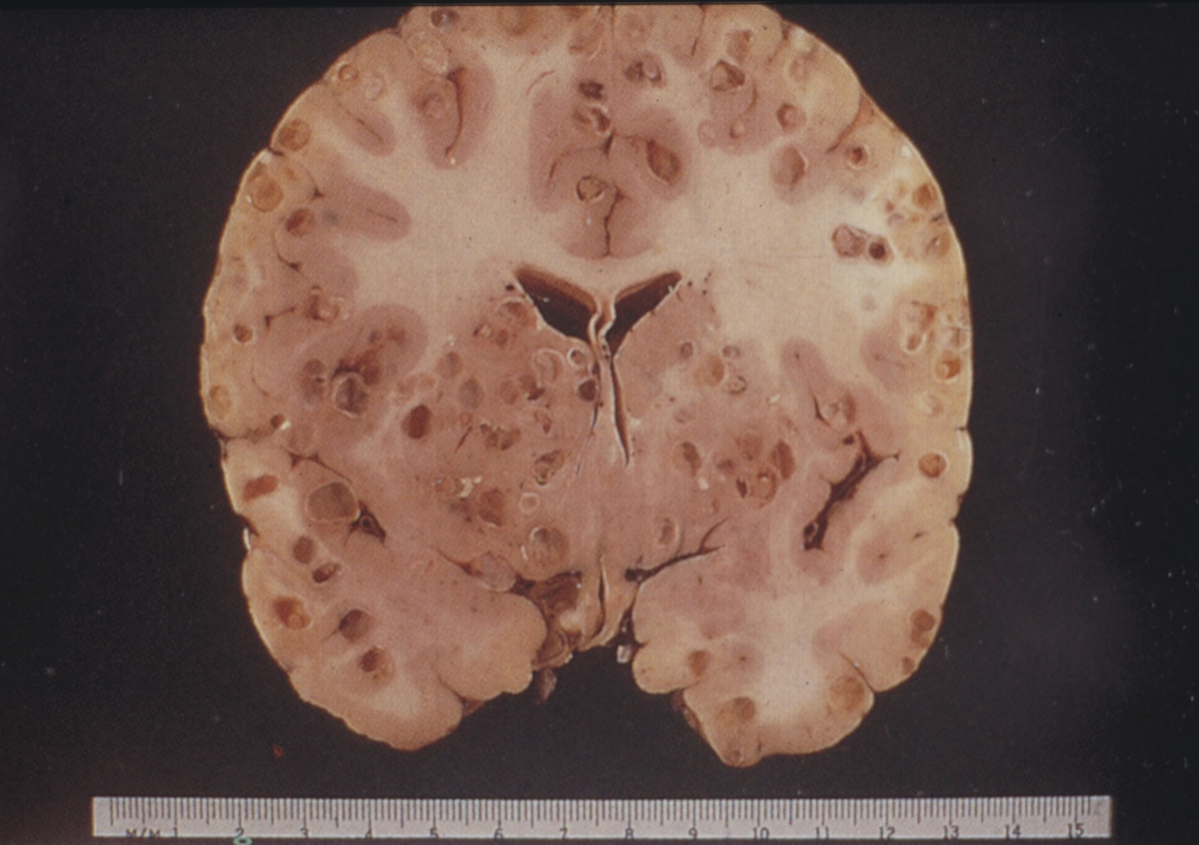

Slide 32
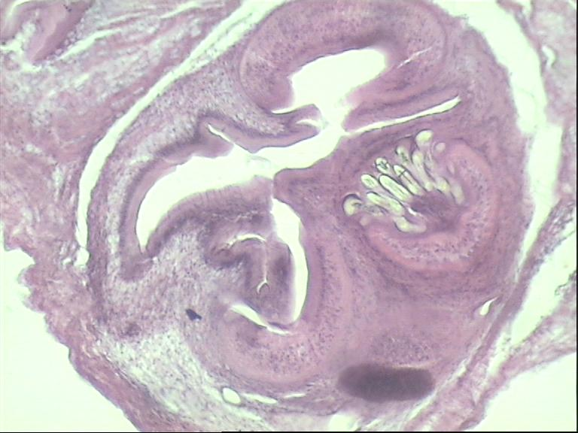
Hautknoten, rechte Mamma, 24-jähr. Patientin aus Kambodscha

Slide 33
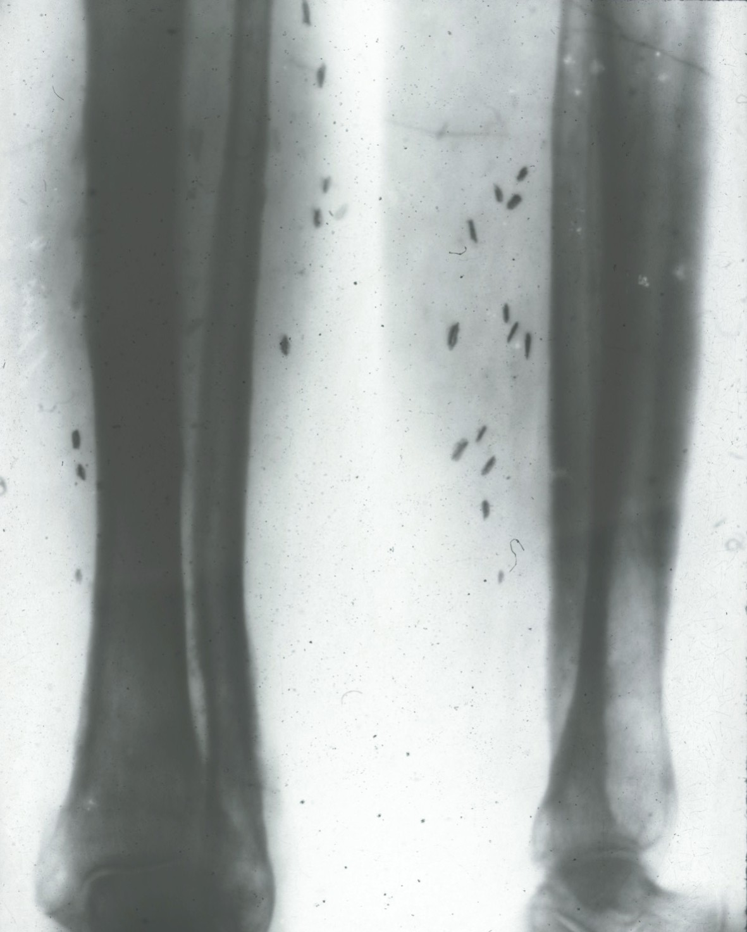

Slide 34
Therapie
• Nicht erforderlich bei Haut/(selten) Muskelinfektionen/kalzifizierten Zysten
• Wahrscheinlich nicht erforderlich bei Neurozystizerkose bei Kindern
• Praziquantel/AlbendazolSteroide (allergische Reaktionen)
• Neurochirurgie

Slide 35
Kontrollmaßnahmen
• Aufklärung: kontrollierte Schlachtung, Fleischbeschau
Kochen des Fleisches
• Entsorgung menschlicher Fäzes
• Chemotherapie (Albendazol, Praziquantel +/-Cortison)

Slide 36
Klinischer Fall aus dem RdI
Anamnese 2011
40 jähriger Patient, aus Brasilien
seit vielen Jahre in Europa (Italien-Deutschland)
Wortfindungsstörungen
Merkfähigkeit- und Konzentrationsschwäche
Leichte Kopfschmerzen
Vor Aufnahme seit 3 Tagen verwirrt
Einweisung Klinikum Schwabing
Neurologisch unauffällig
Erstmalig epileptischer Anfall

Slide 37
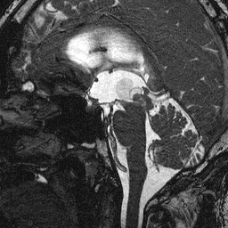
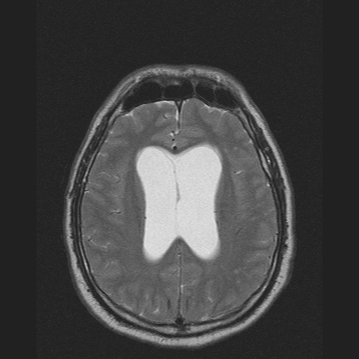
Zerebraler Befund: blasig-zystiscche Raumforderung
MRT (T2) 28.06.2011: Raumforderung 3. Ventrikel, Hydrozephalus occlusus

Slide 38
Weiterer Verlauf im Jahr 2011
Diagnose: Hydrozephalus internus unklarer Genese
Im MRT Verdacht auf tumorösen Prozess z.B. Ependymom am Aquädukteingang; intraoperativ nicht mehr nachweisbar (!!!)
Therapie: Ventrikulostomie des 3. Ventrikel in die präpontine Zisterne
ABER: Februar 2013: fortbestehende Konzentrationsstörung; Vorstellung Neurochirurgie TUM

Slide 39
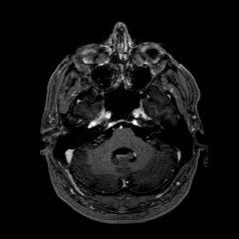
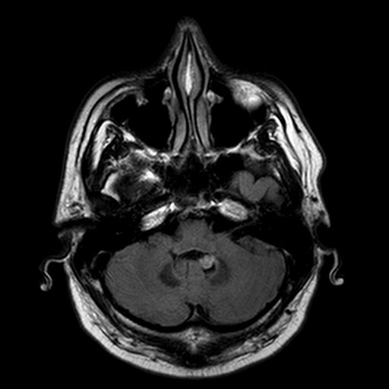
MRT (T1) 25.02.2013 Zyste im 4. Ventrikel
MRT (T1) 25.02.13 KM aufnehmende Raumforderung am Boden des 4 Ventrikels

Slide 40
Weiterer Verlauf im Jahr 2013
Subokzipitale Trepanation und Entfernung der Raumforderung
Histologie: razemöse Zyste
Liquor: 39 Zellen/ul, Eosinophilie
Serologie (über CDC Atlanta):
LLGP-EITB und rT24-Westernblot in Serum und Liquor positiv,
rES33: detektiert Taeniasis war im Serum negativ,
Antigen-ELISA in Serum positiv und im Liquor negativ
Serologie (Uni Bonn):
Zystizerkose Immunoblot positiv im Liquor und im Serum
grenzwertig
Diagnose: Neurozystizerkose (NCC)

Slide 41
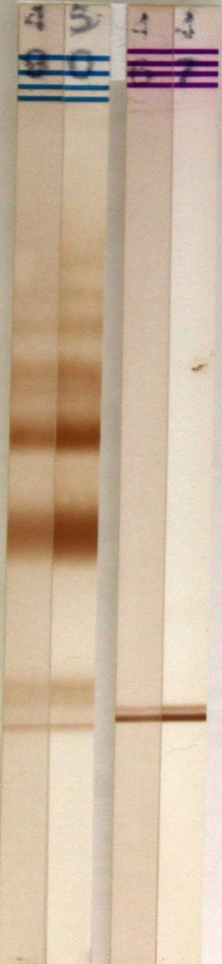
Diagnostik
EITB Serum
rT24/rES33 Blot-Serum
EITB Liquor
rT24 Blot-Liquor
Notes:
Nur als kleine Ergänzung: Ich hänge ein Bild von den Streifen der durchgeführten in-house Blots an (von links nach rechts) 1: LLGP EITB Serum 2:LLGP EITB Liquor 3: rT24/rES33-blot Serum 4:rT24 blot Liquor Alles bis auf die rES33-Bande (sollte bei 3 ca. 1 cm über der rT24 Bande erscheinen) positiv. Das heißt, CC Ab positiv in allen Tests, aber keine Taeniasis Abs.

Slide 42
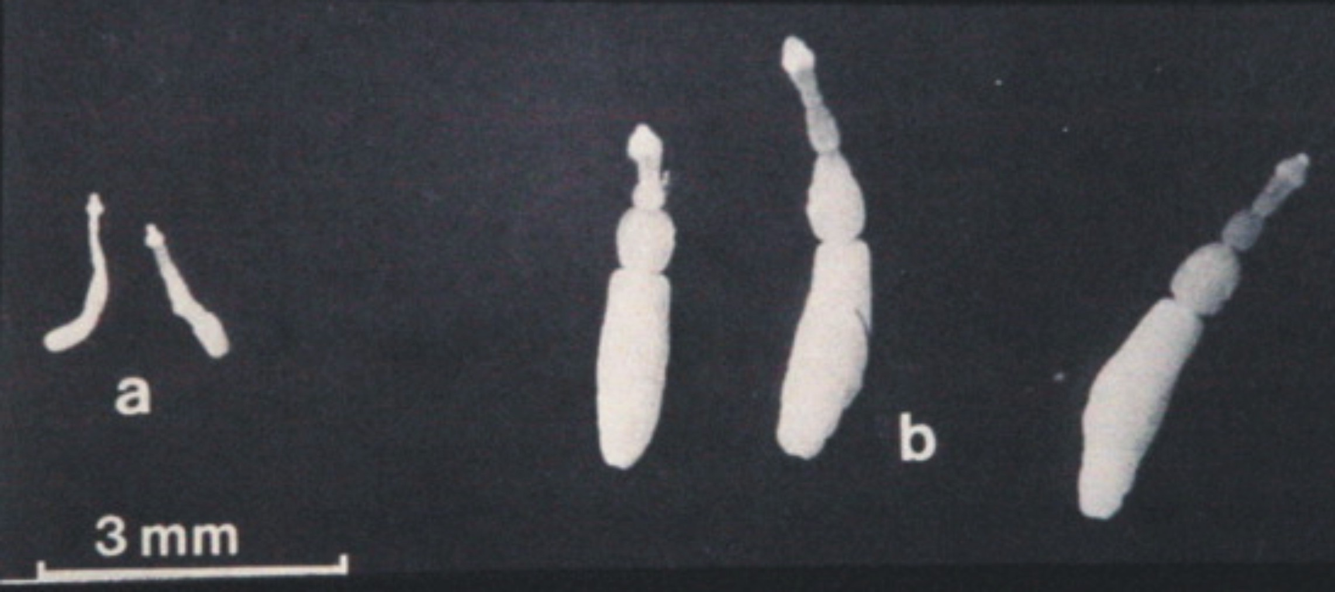
Echinokokken
E. multilocularis E. granulosus

Slide 43
E. granulosus (Hundebandwurm):
Erreger der zystischen Echinokokkose
E. multilocularis (Fuchsbandwurm):
Erreger der alveolären Echinokokkose

Slide 44
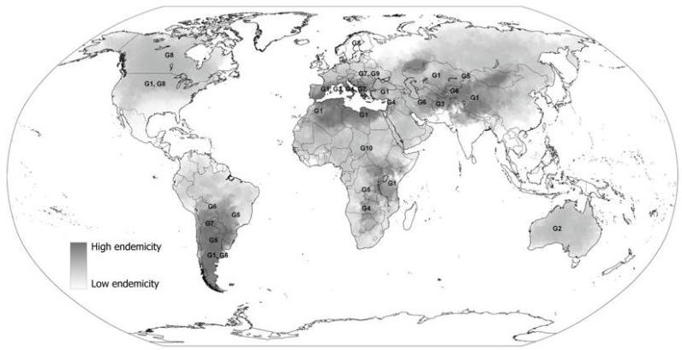
Weltweite Verbreitung von E. granulosus

Slide 45
Hundebandwurm
Echinococcus granulosus
Endwirt: adulte Würmer
Zwischenwirt: Larvenstadien
Fehlwirt: Sackgasse
Endwirt: Hund (Wolf, Dingo, Schakal)
Zwischenwirt: Schaf (Schwein, Pferd, Kamel)
Fehlwirt: Mensch

Slide 46
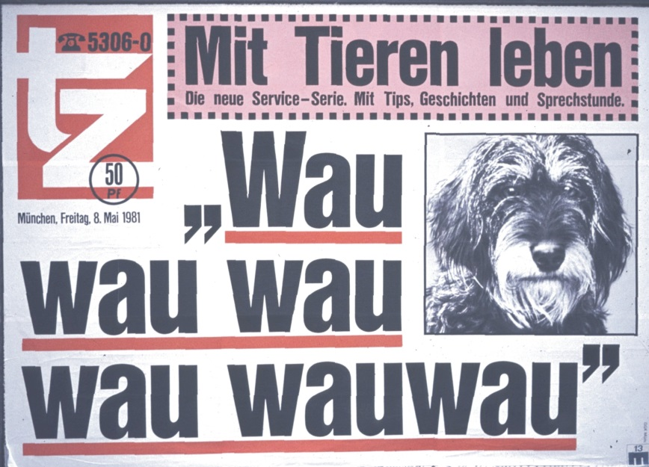
E. granulosus
• Hauptverbreitung Mittel- und Südamerika, Mittelmeerländer, mittlerer Osten,
Afrika, Russland, China
• Jährliche Inzidenz (Daten publiziert 1996; pro 100 000)
Griechenland 13
Argentinien (manche Provinzen) 143
Hinjang/China 197
Turkana/Kenia 220

Slide 47
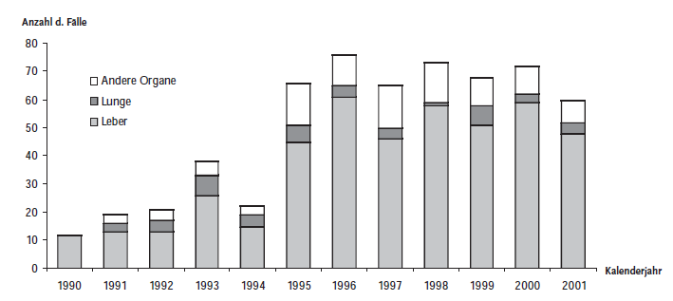
Inzidenz E. granulosus (menschliche Infektionen)
Deutschland: praktisch ausgerottet (nur importierte Fälle, s.u.)
Mittelmeerraum: 1 – 10/100 000
Südamerika, Asien: 40 – 50/100 000
Quelle: RKI, Epidemiologisches Bulletin 38/05

Slide 48


Slide 49


Slide 50


Slide 51


Slide 52


Slide 53

Erwachsene Würmer im Dünndarm eines Hundes

Slide 54


Slide 55

E. granulosus, adulter Wurm

Slide 56

Etwa 1500 Eier, Lebenszeit 6 Monate

Slide 57


Slide 58


Slide 59


Slide 60

Organverteilung von E. granulosus-Zysten beim Menschen

Slide 61
Diagnostik
• Klinik: Verdrängungserscheinungen je nach Lokalisation
• Sonographie/Histologie
• Serologische Methoden: ELISA mit Larvenantigen oder
rekombinanten Proteinen
• PCR als genaueste/sensitivste Speziesbestimmung

Slide 62

Hydatidenzyste im Menschen
Finne, Metacestode

Slide 63


Slide 64


Slide 65

Indirekte Immunfluoreszenz: Serum

Slide 66


Slide 67


Slide 68


Slide 69


Slide 70


Slide 71

„Hydatidensand“

Slide 72

Patient, Türkei

Slide 73


Slide 74


Slide 75


Slide 76


Slide 77
Therapie
• Keine Symptome: abwarten?
• Radikaloperation, falls möglich (operabel in 50 – 85 % der Fälle)
• PAIR (Puncture, Aspiration, Injection of helminthicide, Reaspiration)
• Chemotherapie (Regression in 50 – 100 % der Fälle)
(Mebendazol/Albendazol, Praziquantel)

Slide 78
Der klinische Fall und seine Brüder….
Fall 1: 22-jähriger Patient; Oberbauchbeschwerden; CT: 13x16cm Leber-Zyste
mit akzentuierter Wand auf; seronegativ für Amöben und Echinokokken V.a. auf eine dysontogenetische Zyste und offene Perizystektomie; intraoperativer, mikroskopischen Nachweis von Skolizes im Zystensekret; Diagnose: zystischen Echinokokkose (CE); Albendazoltherapie und Serokonversion (!) Größenprogredienz; 96%ige Ethanol-Injektion (PAIR); nach 12 Monaten unter Albendazol-Therapie: deutliche Größenabnahme....und dann kam……
Fall 2: 25-jährige Bruder mit 12x11cm zystischen Leberraumforderung (WHO CE1); diesmal positive E.granulosus-Serologie nach WHO-Empfehlungen Albendazol und 2x PAIR-Therapie. Vitale Skolizes im Zystensekret; derzeit größenkonstante WHO CE3-Zyste der Leber….und dann kam…
Fall 3: 17-jährige Bruder; symptomfrei vor; sonographisch 3 CE1-Zysten in der Leber sowie eine pulmonale CE1-Zyste; positive E.granulosus-Serologie; Albendazol; keine PAIR bei Multiorganbefall zunächst nicht, aber nach spontaner Ruptur der pulmonalen Zyste mit Anschluss an das Bronchialsystem: atypische Lungensegment
teilresektion links mit Zystektomie; PAIR der größten Zyste geplant….und dann…???
Notes:
Nicht Thomas Mann Joseph und seine Brüder….

Slide 79



Initialer sonographischer und mikroskopischer Befund

Slide 80

Die PAIR als therapeutischer Ansatz
PAIR = Puncture, Aspiration, Injektion von
Helminthiziden oder Ethanol, Reaspiration
19 G - Punktionskanüle über die
der Zysteninhalt bereits weitgehend
entleert wurde, und bei einem
mikroskopischen Nachweis von
Skolizes reines Ethanol instilliert wird
(siehe weises Areal zwischen den
Flüssigkeitsresten!)

Slide 81


Sonographischer Verlauf
1 Tag nach PAIR 8 Monate nach PAIR
Die kollabierte Zystenwand
ist unverändert von echo-
armer Flüssigkeit umgeben,
die Zystenwand ist (noch)
nicht verkalkt, aber im vgl.
deutlich schmaler.
Notes:
Sonographsiche Darstellung
der Zyste im WHO-Stadium
CE3 nach 2x PAIR-Therapie.
Die kollabierte Zystenwand
ist unverändert von echo-
armer Flüssigkeit umgeben,
die Zystenwand ist (noch)
nicht verkalkt, aber im vgl.
deutlich schmaler.

Slide 82


Slide 83


Slide 84


Slide 85


Slide 86


Slide 87
Klinischer Fall am RdI/Station 2/4
68-jährige Patientin
Keine wesentlichen Vorerkrankungen
Im April 2015: plötzliche Gelbsucht, leichtes Ziehen
im Oberbauch
Hundebesitzerin, viele Spaziergänge im Englischen Garten
und Wald
1994 Verzehr von Blaubeeren
In Istanbul aufgewachsen
Beruf: Journalistin, Reisetätigkeit
Bilirubin 3,1 ng/ml

Slide 88


Oberbauchsonographie
Oberbauch-Sono: RF 4x4cm mit Verkalkung solitär leicht diffus

Slide 89


Slide 90
Serologische Befunde
MIH: E.granulosus ELISA und E. multilocularis positiv
Referenzlabor Uni Würzburg/Prof. K. Brehm:
HAT Suchtest 1: 320 (E. granulosus Antigen)
E. multiloc. Gesamtlarven ELISA: 6,7 Index positiv
AntigenB ELISA: 0,3 Index negativ
Em10 ELISA: 2,3 positiv

Slide 91


Prinzregentenstrasse am 15.5.13…..

Slide 92
Intestinale Nematoden (Geohelminthen)
1. Direkte Übertragung
Eier sind sofort infektiös z.B. Trichuris trichuria, Hakenwürmer
2. Direkt, aber mit Entwicklungszeit in der Umgebung
Eier werden ausgeschieden z.B. Ascaris lumbricoides
3. Larven infizieren durch die Haut
Entwicklungsstadien außerhalb des Körpers z.B. Strogyloides stercoralis

Slide 93
Filariose
Definition: Infektion mit Nematoden, die durch Vektoren übertragen werden und im Gewebe des Wirtes leben
Adulte Würmer (= Makrofilarien) können bis zu 20 Jahre überleben und scheiden Mikrofilarien aus, die im Blut oder in der Haut oft periodisch zirkulieren

Slide 94

Der allgemeine Filarienzyklus
L4
L1
Vulnerabel!
L3
L2

Slide 95

Einteilung der Filarien

Slide 96

Merkmale der unterschiedlichen Filariosen:
1) Larven sind
Mikrofilarien:
ca. 100-300µm
2) Lage der Kerne:
z.B. bis ins Ende oder nicht
Notes:
MF

Slide 97

3) mit Hülle/sheath
ohne Hülle/sheath
Notes:
Tegument als Organ zur Nahrungsresorption

Slide 98

Die lymphatischen Filariosen 128 Mio. Infizierte (va. Indien und Sub-Sahara); Risikopopulation: 750 Mio.
Notes:
Indien: 20Mio. Inf. und 2/3 chirurg. behandlungsbedürftig

Slide 99

Einziger Wirt: Mensch
Lebenserwartung:
5-10 Jahre
Im Hilus der LKN
Präpatenz-
Phase: 7 Monate
Aber: >99% ent-
wickeln sich nicht
zu Adulten!!!
Nur 50% aller
Infizierten
Notes:
Ink.: 8-16 Monate oer kürzer

Slide 100


Slide 101

Notes:
Stechrüssel mit MF 60/Stich

Slide 102
Pathogenese und Immunologie
(absterbende) adulte Würmer: ADCC (Antikörperabhängige zelluläre Zytotoxizitätsantwort) mit Eosinophilen und Makrophagen
Pathologie: Nekrose, Entzündung, Granulome, Riesenzellen; Wurmreste werden phagozytiert oder verkalken
Endosymbionten: Wolbachien (Bakterien) stimulieren das innate Immunsystem und fördern die (Lymph-)Angiogenese
Oder
Bei der Mehrheit der Einheimischen v.a. im Endemiegebiet : Immunsuppression (regulatorische T Zellen, IgG4-bindet zwar Wurmantigene aber ohne Effekt)
Notes:
ADCC: NK Zell-FcR (CD16) bindet an AK-AG Komplex, wird cross-gelinkt, Aktivierung der NK Zellen und Freisetzung lyt. Enzyme und Zelltod; ähnl. Bei Eos und FcepsilonR-cross-linking

Slide 103

Notes:
Makrofilarien (Würmer)

Slide 104

Notes:
Weibchen 10cm, Männchen 4cm
Legen Eier ab die lebende Larven enthalten vivpar
Überleben bis zu 20 J.

Slide 105

Notes:
Ausschwäremen bedingt durch geringen Anstieg der Sauerstoffspannung in den perialveolären Lungenkapillaren in der Nacht
Während des Tages halten sich die MF in den sog. Längeren Arbeitskapillaren auf
Es gibt auch sub- und aperiodische Stämme; Dichte: bis zu 10.000/ml; Periodizität aufgehoben bei Nachtschichtarbeitern!
DD: LoaLoa schwärmt tagsüber wegen Körpertemperaturanstieg aus

Slide 106


Notes:
Gescheidete MF; lebt bis zu 1 J.
DD:Onch. ungescheidet

Slide 107
Klinik
Chronische, obliterierende, entzündliche Lymphangiopathie mit Bildung dauerhafter Ödeme (Makrofilarien leben im LKN-Hilus bzw. lymphat. Geweben)
Kollagenvermehrung: Schuppung, Hyperkeratose, warzige Neubildungen (Th2 Immunantwort!)
Wuchereria: va. untere Extremitäten/inguinal LKN
Hydrocele, Lypmphödeme und Elephantiasis
Chylurie: milchige Trübung des Harns-Einbruch der Lymphe ins
Nierenbecken durch Stau im Bereich der Cisterna chyli)
Brugia malayi: va. obere Extremitäten

Slide 108


Slide 109


Slide 110


Slide 111


Slide 112


Slide 113


Slide 114


Slide 115


Slide 116


Slide 117


Slide 118
Labordiagnostik
Patient aus Endemiegebiet:
Mikroskopie eines EDTA Blutes/nachts entnommen: Differenzierung zw. Wuchereria und Brugia möglich
Zirkulierendes Filarienantigen (CFA) im Blut
PCR (Vorteil: sensitiver, Periodik-unabhängig)
Reiserückkehrer u.a.:
ELISA Ag oder Ak Nachweis va. IgG4 bei Touristen frühestens nach
4-6 Monaten positiv

Slide 119



Slide 120

Notes:
MF bleiben auf Filter hängen und können mikroskopiert werden

Slide 121


Slide 122

Apparative Diagnostik
Ultraschall (z.B. tragbare Geräte für Feldstudien):
dilatierte Lymphbahnen; mit Doppler kann man Gefäße von Würmern unterscheiden (♂: im Skrotalbereich ab Ende der Pubertät)
EFH= Hydrozelenflüssigkeit; FDS: Filarial Dance Sign

Slide 123
Therapie und Intervention
DEC = Diethylcarbamazin (low-dose oder als mediziertes Salz zur Massenbehandlung) mit Albendazol
Neu und besser: Doxycyclin: Antibiotikum! (evtl. auch als Prohylaxe)
Chirurgie: Skrotum (Gefahr der Hodennekrose), aber nicht Beine
Hautpflege!! Vorbeugung von bakteriellen und Pilzinfektionen
Eliminierung der peridomestischen Brutplätze der Stechmücken

Slide 124


Slide 125


Slide 126

Loa Loa-die Wanderfilarie
20-40 Mio. Infizierte
Notes:
Zentralafrika Benin bis Angola
Va Regenwald und Sümpfe am Wald angrenzend
Mensch als einzigster Wirt

Slide 127


Slide 128

Der Vektor: Bremsen/Tabaniden der Gattung Chrysops
Notes:
Bremsen/Tabaniden der Gattung Chrysops; schmerzhafter Stich; genannt Mango fly oder Regenbremse-tagaktiv

Slide 129
Pathogenese
Infektion muss nicht mit KH verbunden sein, wahrscheinlich als Folge einer Immunsuppression
Aber:
Niedrige oder fehlende Filariämie und hohe AK-Titer sind mit klinischen Symptomen verbunden!
Korrelat: Hypersensitivitätsreaktion vom Typ1 gegen lebende und tote adulte Würmer

Slide 130
Symptome
Subkonjunktivale Wanderung: 30-60 min. mit Rötung, Juckreiz
Calabar Schwellung: prall elastische, nicht eindrückbare Ödeme, rezidivierend, flüchtig (1-3 Tage); prinzipiell an jeder Körperstelle, va. an Handrücken, Unterarm und Gesicht:
fraglich allergische Reaktion auf das Ausscheiden von MF?
Gefahr nur bei Lokalisation in Kehlkopfnähe (Glottisödem), Urethra (Miktionsbehinderung) und Durchwanderung in den Liquorrraum: Enzephalitis mit Hirnödem und Koma, oft tödlich (v.a. nach unsachgemässer DEC-Behandlung: MF-Embolien)

Slide 131


Slide 132


Slide 133


Slide 134


Slide 135

Notes:
Verschwindet nach wenigen Minuten wieder

Slide 136


Slide 137

Notes:
Calabar Schwellung: prall elastische nicht-eindrückbare Ödeme; rasch auftretend, nach 1-3 Tagen rückläufig

Slide 138


Slide 139


Slide 140


Slide 141

Notes:
Calabarschwellung

Slide 142

Notes:
LoaLoa Männchen 3,5cm, Weibchen 7cm

Slide 143


Notes:
Wurm: gerundeter Kopf

Slide 144

Notes:
typisch

Slide 145

Notes:
typisch

Slide 146

Notes:
Larve streckt sich in der Eihülle ohne diese abzuwerfen: Entstehung der Scheide
Kerne bis zum Ende

Slide 147

Notes:
Gescheidet, Kerne bis ans Ende der Scheide
MF im CSF, Urin, Lunge, Sputum und peripheren Blut zu finden!

Slide 148


Slide 149
Diagnostik
Herkunft aus Endemiegebiet
Sehr hohe Eosinophile bis 30%
MF Nachweis aus dem Blut zwischen 10-14 Uhr:
Mikrohämatokrit: Hk-Röhrchen nach Zentrifugation im Mikroskop betrachtet: MF Bewegung in der Schicht oberhalb der Erys
Zentrifugation: EDTA Blut zentrifugiert; Sediment nach Methylenblauzugabe mikroskopiert (keine Scheiden-anfärbung)
Dicker Tropfen: Hämatoxylin-Färbung
Filtration: Mischung des Bluts mit Methylenblau; dann Filtration durch einen Polycarbonfilter, Entnahme und mikroskopieren
Notes:
Demonstration von LoaLoa oder Mansonella aus EDTA Blut

Slide 150

Notes:
nativ

Slide 151


Slide 152
Therapie
DEC (=Diethylcarbazin, Hetrazan®); makrofilarizid
cave: bei hoher MF-Last mit niedrigen Dosen beginnen; bei Koinfektion mit O. volvulus: Mazzotti-Reaktion! Induktion einer Immunreaktion (Juckreiz, Anaphylaxie etc.)
Ivermectin (Mectzan®); mikrofilarizid
Evtl. Mebendazol/Albendazol

Slide 153
Leber-, Darm- und Lungenegel
Erster Zwischenwirt: Schnecke
Aber: Zerkarie sucht zweiten Zwischenwirt auf z.B. Schnecken, Fische, Süßwasserkrabben, Ameisen und (Wasser-)Pflanzen und wird zur Metazerkarie
Erfolgsrate den Endwirt zu erreichen wird um ein Vielfaches erhöht, da die Nahrung infiziert wird
Metazerkarien können bis 3 Jahre infestationstüchtig sein
Notes:
2. Zwischenwirt

Slide 154

Fasciola hepatica
Notes:
Bis zu 20.000 Eier pro Tag!

Slide 155
Epidemiologie
Weltweit in allen Ländern mit Schafzucht verbreitet: „sheep liver fluke“
auch in Rindern, Eseln, Ziegen, Schweinen, Wildhasen und Kaninchen
Ca. 1 Mio. Infizierte weltweit
Endemiegebiete in Europa: Normandie; Befall der Hausratte in
Korsika: 45%; bis zu 100.000 Infizierte
Portugal z.B. Porto bis 3,2% Prävalenz

Slide 156

Wasserkresse
bzw. Wasser
Gras/Heu
Lymnaea trunculata
Notes:
Zerkarien kriechen Grashalme hoch und werden dort Metazerkarien
Im Heu nach 50 Tagen nur noch 50% infestationsfähig

Slide 157

Nahrung mit Metazerkarien
Larven wandern entlang der Bauchdecke und
durchbohren die Leber bis hin zu den Gallengängen

Slide 159

Adulter Wurm
bis 3cm lang
Uterus: bis zu 20.000 Eier/Tag

Slide 160

Notes:
Haken /Dornen: mechanische Reizung führt zu hyperplastischen gewebe das der Ernährung dient

Slide 161

Notes:
Epithelschäden!!!

Slide 162


Slide 163


Slide 164
Pathologie und Klinik
Akute Inf.: Fieber, Hepatosplenomegalie, Erbrechen, epigastrische Schmerzen, Anorexie
Chron. Inf.: symptomlos bis epigastrische Schmerzen, Erbrechen und Hepatomegalie
Bakterielle Sekundärinfektionen (Cholangitis)
Ektopischer Sitz der Würmer in Lungen, Hirn, Augen etc. selten möglich

Slide 165


Slide 166


Slide 167

Notes:
Ellipsoid, gedeckelt, nicht unterscheidbar von Faciolopsis buski!!!

Slide 168


Slide 169

Der Zwischenwirt

Slide 170


Slide 171


Slide 172


Slide 173


Slide 174

Notes:
Verzehren von Wasserkresse
Endemisch in der Normandie sammeln von Krätern wie Löwenzahn, Feldsalat und Pfefferminze
Befall der Hausratte in Korsika: 45%!! 100.000 Infizierte
Ländl. Portugal/Porto bis 3,2% Prävalenz

Slide 175

Nachweis der Eier im Stuhl:
typ. Form mit einem Operculum, 150 x 90µm
cave: auch beim Verzehr von befallener Rinder- oder Schafsleber!
Indirekter Nachweis:
Serum-AK (Immunfloureszenz)
Therapie:
Praziquantel (PZQ), Bithionol und Triclabendazol

Slide 177
Hakenwürmer
Necator americanus
Ancylostoma duodenale
• 900 Millionen Menschen weltweit infiziert
• besonders in den ärmsten Gegenden (Asien, Sub-Sahara)
• Infektion durch freilebende Larven (drittes Larvenstadium)
• häufige Reinfektionen
• Erwachsene Würmer leben im Darm, bohren sich in Mukosa/
Submukosa und saugen Blut
• Klinik: Eisenmangel-/Blutungsanämie mit assoziierten Folgen

Slide 178

Verbreitung von Hakenwurminfektionen

Slide 179

Alterskorrelation von Wurminfektionen
Hotez et al., NEJM 2004; 351:799

Slide 180

Entwicklungszyklus der Hakenwürmer

Slide 181

Ei, Ancylostoma duodenale

Slide 182


Slide 183


Slide 184
Infektion mit Hakenwürmern
• Eier werden ausgeschieden (Necator: 9.000, Ancylostoma bis 30.000 pro
Wurm und Tag)
• Larven schlüpfen in 24 – 48 h
• Häuten sich zweimal, Drittstadiumslarve infiziert; bei Feuchtigkeit etwa
1 Monat lebensfähig
• Lungenpassage, Löfflersyndrom in der Präpatenzeit 5 – 7 Wochen
• Würmer (1 cm) leben etwa 1 – 9 Jahre lang

Slide 185

José, November 2005
Larva cutanea migrans (Ancylostoma brasiliensis)

Slide 186

Ronaldo, November 2005
Larva cutanea migrans (Ancylostoma brasiliense)

Slide 187


Slide 188

Necator americanus Ancylostoma duodenale

Slide 189


Slide 190


Slide 191


Slide 192
Krankheitssymptome
• Lokale Reaktion (Pruritus, Papeln, Erythem)
• Larvenwanderung: Husten, Halsschmerzen
• Oberbauchbeschwerden, Überkeit, Atemnot bei Belastung, Kopfschmerzen
• Anämie; Hypoproteinämie, Entwicklungsstörungen (30 – 150 µl/Wurm und Tag)

Slide 193

Hakenwürmer – Symptome der chronischen Infektion
• Blutverlust
• Anämie, Hypoproteinämie, Entwicklungsstörungen
Albonico et al., Int J Epidemiol 1998; 27: 530

Slide 194


Slide 195


Slide 196
Kontrollmaßnahmen
• Hygiene, Schuhe, Aufklärung
• Entwurmung an Schulen (Benzimidazole); häufige Reinfektionen
• Impfstoff
• Sozioökonomische Verbesserungen

Slide 197

Enterobius vermicularis (Madenwurm, Oxyuren)

Slide 198


Slide 199


Slide 200

Trichuris trichiura (Peitschenwurm)

Slide 201



Slide 202

Rektalprolaps

Slide 203
Nematoden der direkten Übertragung
mit Entwicklung außerhalb
Ascaris lumbricoides
Toxocara canis

Slide 204

Ascaris lumbricoides (Spulwurm)

Slide 205
Ascaris lumbricoides
• die erwachsenen Würmer leben im Dünndarm
• Weibchen 20 – 25 cm, Männchen 15 – 31 cm lang
• Eier entwickeln sich außerhalb des Körpers (3 – 6 Wochen;
können noch nach Jahren infektiös sein!)
• Wurmlast in Kindern am höchsten
• Prävalenz: hoch besonders in Südostasien
Mittel-/Südamerika: 45 %
Gegenden in Afrika: 95 %
• Lungenpassage (10 – 14 d)
• Präpatenzzeit (Eier im Stuhl): 60 – 70 d

Slide 206


Slide 207


Slide 208


Slide 209


Slide 210


Slide 211


Slide 212


Slide 213


Slide 214
Ascaris lumbricoides
Klinische/pathologische Auswirkungen
• Löfflersyndrom
• Oberbauchbeschwerden
• Ileus (häufiger Notfall bei Kindern im südlichen Afrika und Rangoon)
• Pankreatitis, Cholangitis, Leberabszeß
• Kwashiorkor (1g Protein pro 5 – 10 Würmer und Tag)

Slide 215


Slide 216


Slide 217


Slide 218


Slide 219


Slide 220


Slide 221


Slide 222


Slide 223

Fallbericht:
54-jährige Patientin (ländliches Kolumbien), Gewichtsverlust, Abdominalschmerzen,
Erbrechen. 17 % Eosinophile im peripheren Blut
Pinilla et al., Rev Inst Med Trop Sao Paulo. 2001;43(6):343-6.

Slide 224


Pinilla et al., Rev Inst Med Trop Sao Paulo. 2001;43(6):343-6.

Slide 225
Nematoden, deren Larven die Haut durchdringen
• Hakenwürmer
• Strongyloides stercoralis

